Slide 1
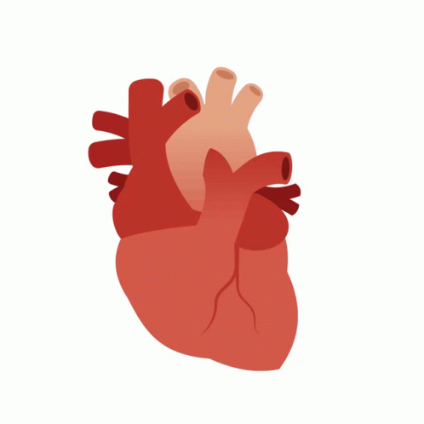
LE SANG ET LA CIRCULATION SANGUINE
الدم والدورة الدموية
PR. YASSINE HADIRI

Slide 2
Introduction :
Grâce aux fonctions de la digestion et de la respiration, l’homme obtient à la fois des nutriments et du dioxygène qu’on transmit vers les cellules grâce à la présence d’un appareil circulatoire.
- Quelles sont les constituants du sang ?
- Quelles sont les types des vaisseaux sanguines ?
- Comment le sang circule-t-il dans notre corps ?
- Comment préserver le système circulatoire ?

Slide 3
I) Le Sang :
Observation microscopique :

Slide 4
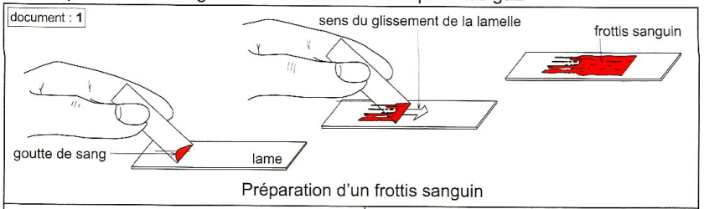

Slide 5
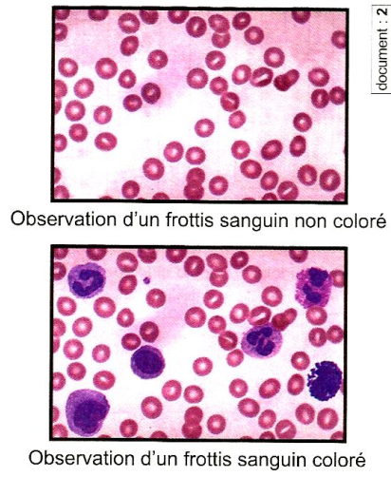

Slide 6
Définition: Le sang est un tissu, c’est-à-dire un ensemble de cellules semblables ayant une fonction commune.

Slide 7
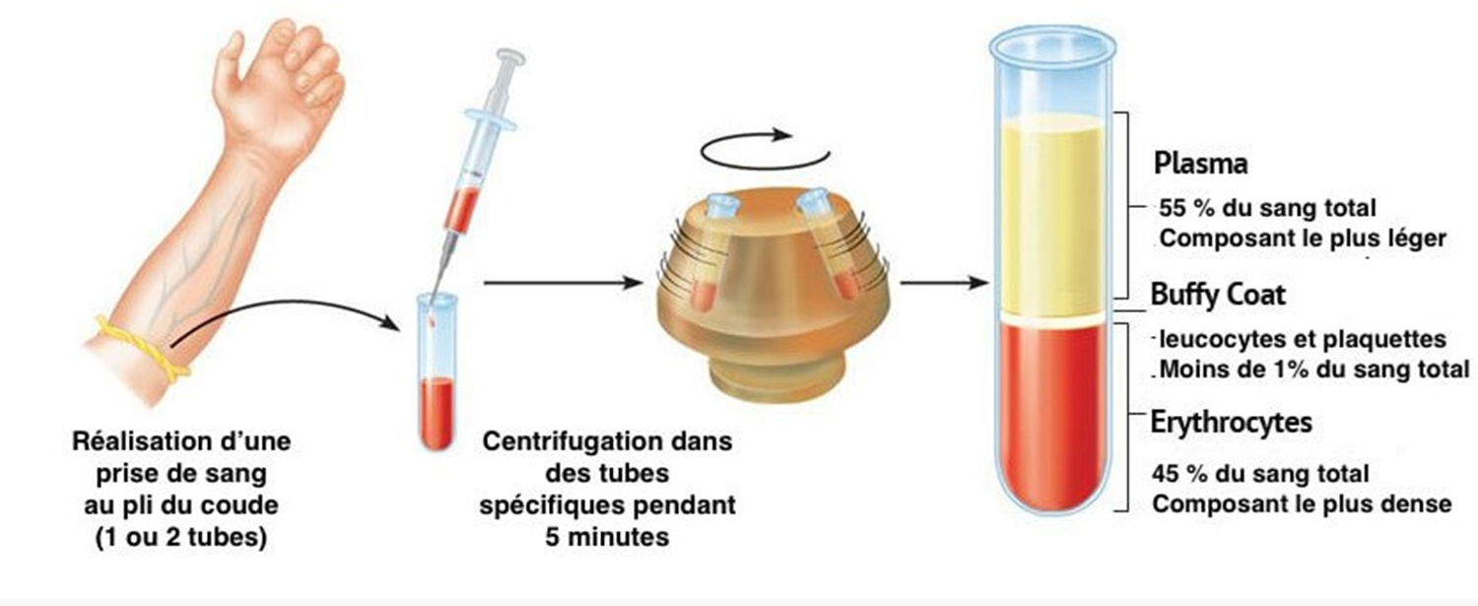
1) La séparation des constituants du sang:

Slide 8
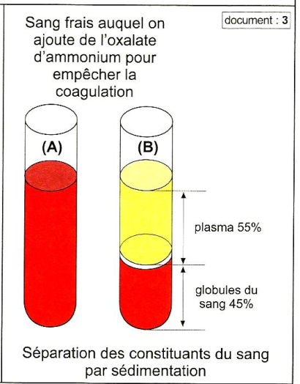

Slide 9
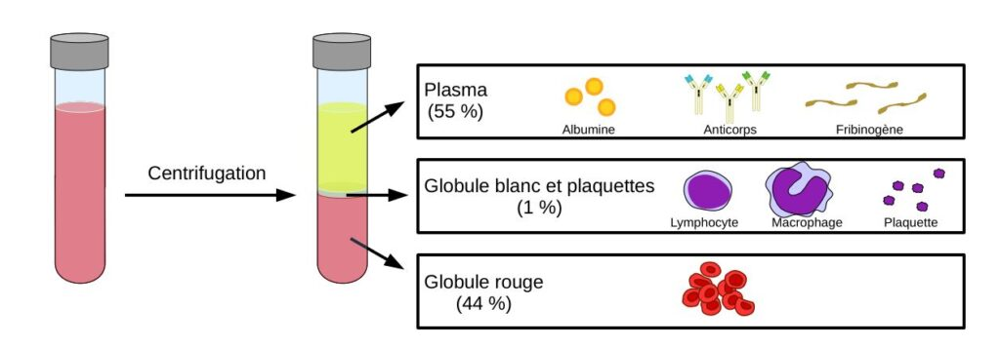

Slide 10
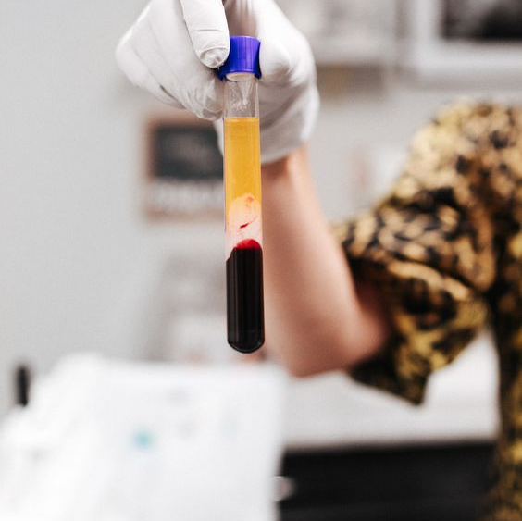
Le plasma : Un liquide jaunâtre constitue 55% du sang. Le plasma est Formé par 90% d’eau et 10 %de substances dissoutes.

Slide 11
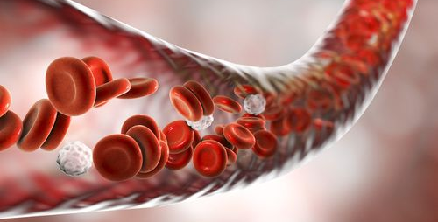
Les Globules rouges (érythrocytes ou hématies) :
des cel­lules sans noyau biconcave qu’ont les plus abondantes dans le sang. contiennent de l’hémoglobine qui permet la fixation et le transport des gaz respiratoires (le O2 et le CO2).

Slide 12
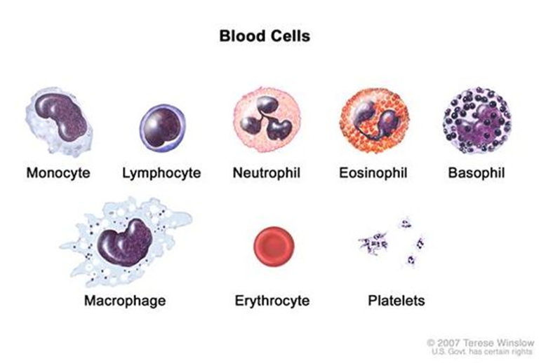
Les Globules blancs (leucocytes) :
les granulocytes, les lymphocytes, les monocytes sont des cellules interviennent dans la défense de l’organisme contre des organismes étrangers (bactéries, virus, …).

Slide 13
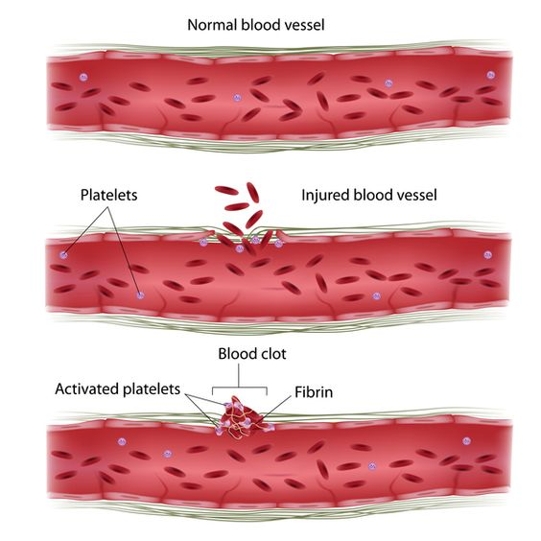
Les Plaquettes (thrombocytes) :
des fragments de cellules interviennent dans la coagulation du sang.

Slide 14
Conclusion :
Le sang est un tissu constitué par deux parties :
Une partie liquide constitué du plasma.
Une partie solide constitué par des cellules comme les globules rouges et les globules blancs et les plaquettes

Slide 15
2) Rôle du sang dans le transport des nutriments et des gaz respiratoires :

Slide 16
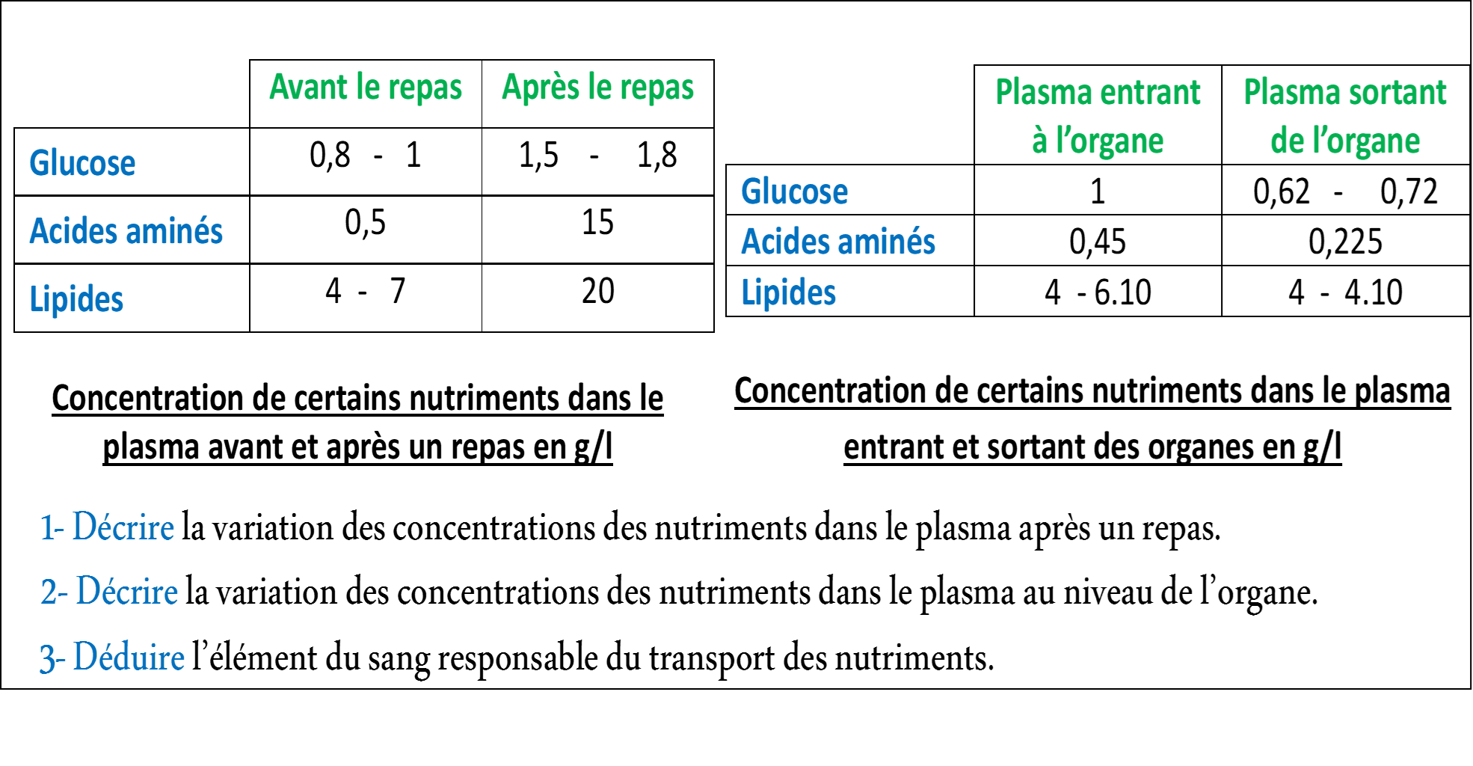
A) transport des nutriments :

Slide 17
1) Après un repas, les concentrations des nutriments augmentent dans le plasma.
2) Les concentrations des nutriments diminuent dans le plasma traversant l’organe.
3) Le plasma est l’élément du sang responsable du transport des nutriments.

Slide 18
Conclusion :
Le plasma est un liquide constitué de :
- 90 % d’eau.
- 10 % de substances dissoutes dont les nutriments.
Remarque : Le plasma assure le transport des nutriments à l’état dissous (solutions).

Slide 19
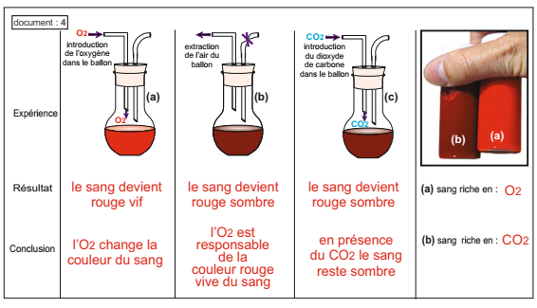
B) transport des gaz :

Slide 20
Remarque :
Le sang est un liquide capable de fixer et libérer le dioxygène grâce à l’hémoglobine contenue dans les globules rouges.

Slide 21
CONCLUSION :
Le dioxygène est transporté par les globules rouges grâce à l’hémoglobine : protéine qui réagit avec le dioxygène selon la réaction chimique suivante :
Formation de l’Oxyhémoglobine
milieu riche en O₂ :
les alvéoles
Hb
+
O2
HbO2
milieu pauvre en O₂ :
les cellules
HbO2
Hb
+
O2
Libération du dioxygène par l’hémoglobine

Slide 22
Le dioxyde de carbone (CO2) est transporté par le sang sous trois formes :
- 7 à 10% dissous dans le plasma.
- 60% à 70% sous forme d’hydrogénocarbonate dissous dans le plasma (HCO3-).
- 20% à 30% par les globules rouges combinés à l’hémoglobine sous forme de carbhémoglobine.
selon la réaction chimique suivante :

Slide 23
milieu riche en CO₂ :
les cellules
Hb
+
CO2
HbCO2
Formation de carbhémoglobine
milieu pauvre en CO₂ :
les alvéoles
HbCO2
Hb
+
CO2
Libération du dioxyde de carbone par l’hémoglobine

Slide 24
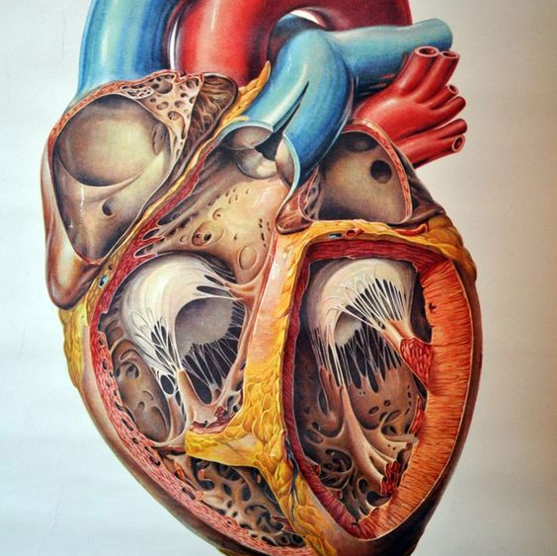
I) L ’appareil circulatoire :
1) Le cœur :
Un organe musculaire creux assure la circulation sanguine en pompant le sang vers les vaisseaux sanguins à travers des contractions rythmiques.

Slide 25
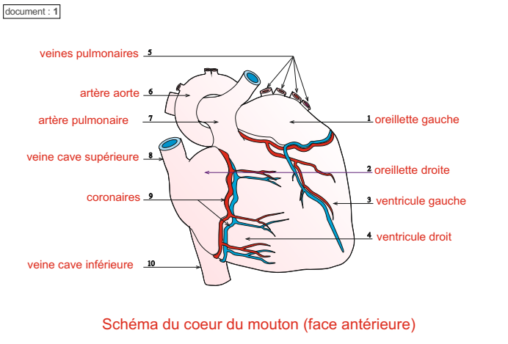
L’organisation du cœur :

Slide 26
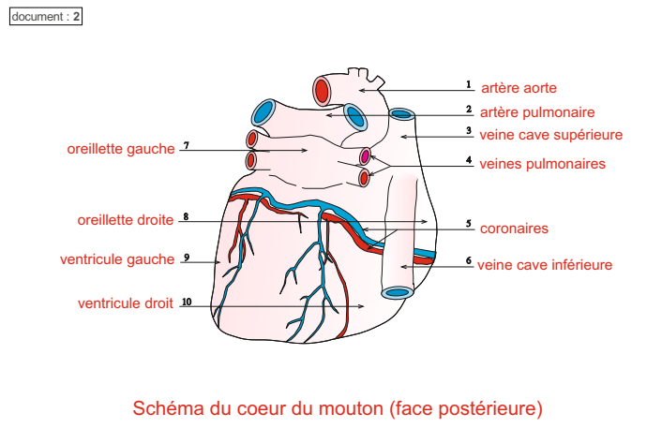
L’organisation du cœur :

Slide 27
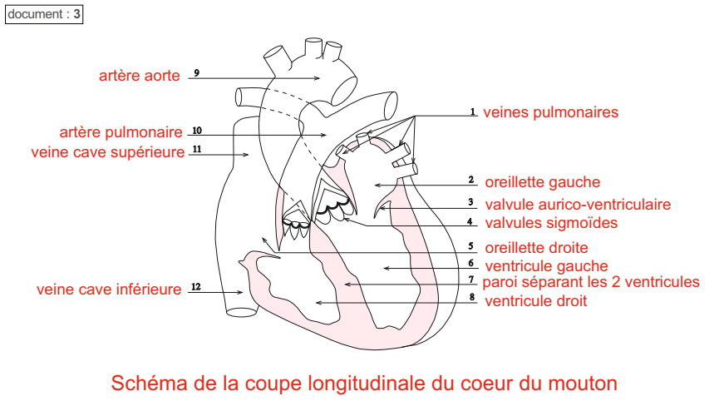

Slide 28
Remarques :
De gros vaisseaux sanguins se raccordent au cœur :
Aux oreillettes ‟arrivent” des veines : 4 veines pulmonaires à gauche et veine cave supérieure et inferieure à droite.
Des ventricules ‟partent” des artères : artère aorte à gauche et artère pulmonaire à droite.

Slide 29
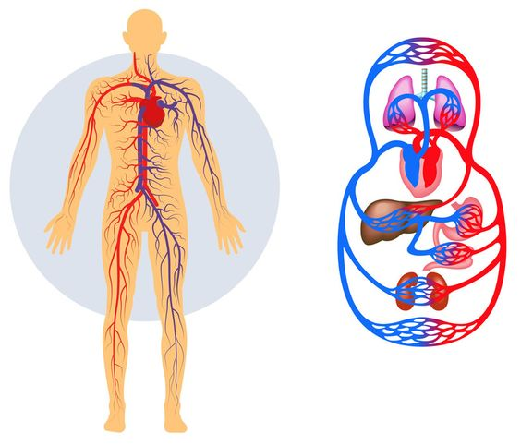
2) Les vaisseaux sanguins :

Slide 30
Les vaisseaux sanguins | Les caractéristiques | Le rôle
Artère | Vaisseau à paroi épaisse, souple, se ramifie en artérioles. | Transporter le sang du cœur vers les organes.

Slide 31
Les vaisseaux sanguins | Les caractéristiques | Le rôle
Veine | Vaisseau à paroi mince caractérisée par l’existence de valvules, se ramifie en veinules. | Ramener le sang des organes vers le cœur.

Slide 32
Les vaisseaux sanguins | Les caractéristiques | Le rôle
Capillaire sanguin | Vaisseau sanguin microscopique qui se trouve au niveau des organes. | Assure les échanges cellulaires.

Slide 33
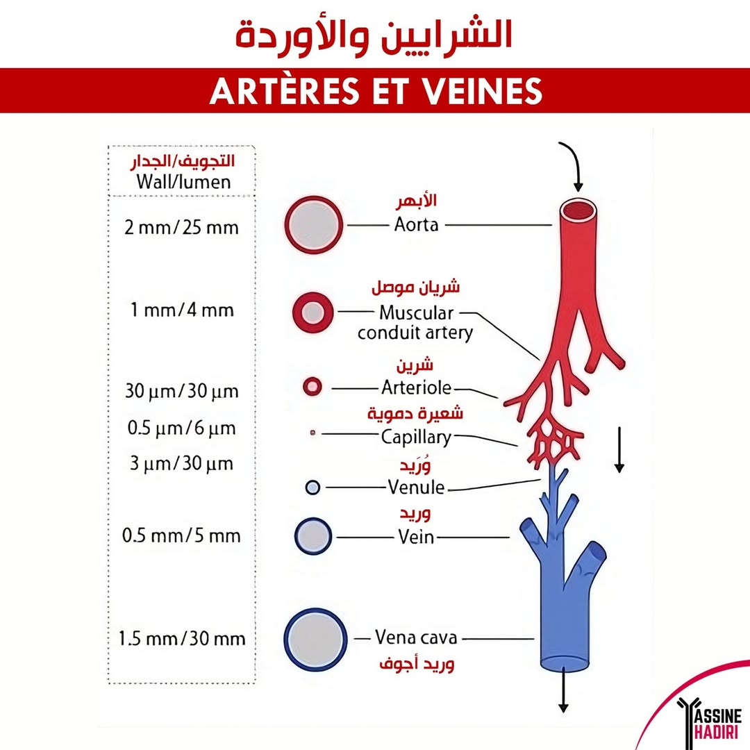

Slide 34
Remarque :
A l’intérieur du cœur, le sang arrive par les veines aux oreillettes, passe vers les ventricules et sort par les artères.
Ce sens unique de la circulation intracardiaque est imposé par les valvules.

Slide 35
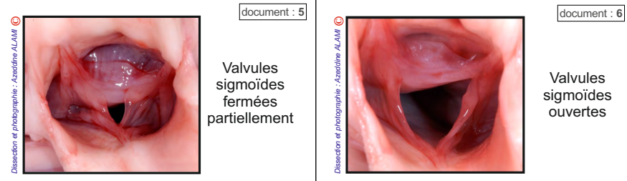

Slide 36
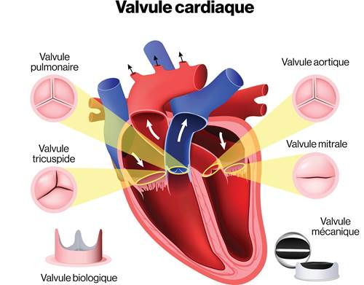

Slide 37
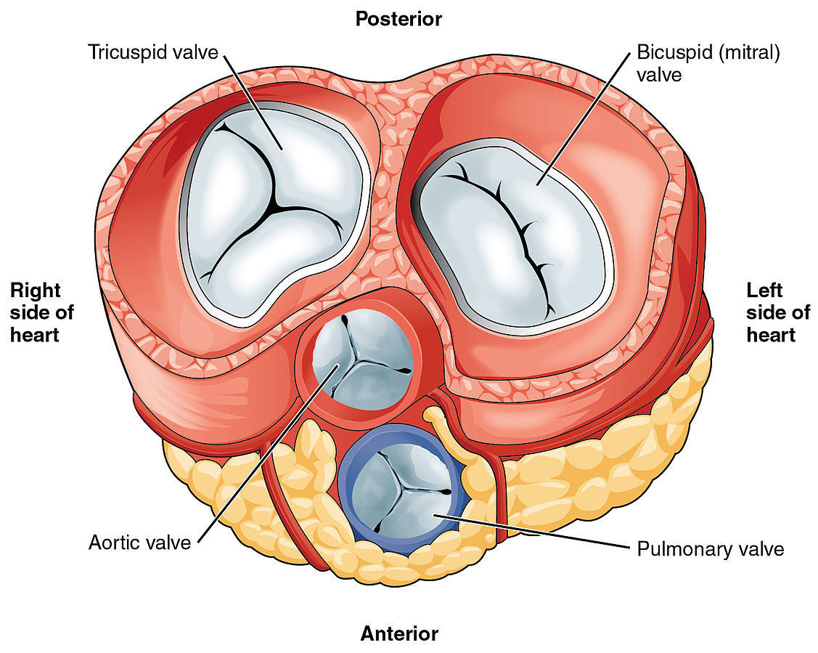

Slide 38
II) La circulation du sang :

Slide 39
1) Le cycle cardiaque :
Au cours d'un cycle cardiaque (ou révolution cardiaque), les 4 cavités cardiaques passent par une période de contraction, appelée systole, et une période de relaxation, appelée diastole.

Slide 40
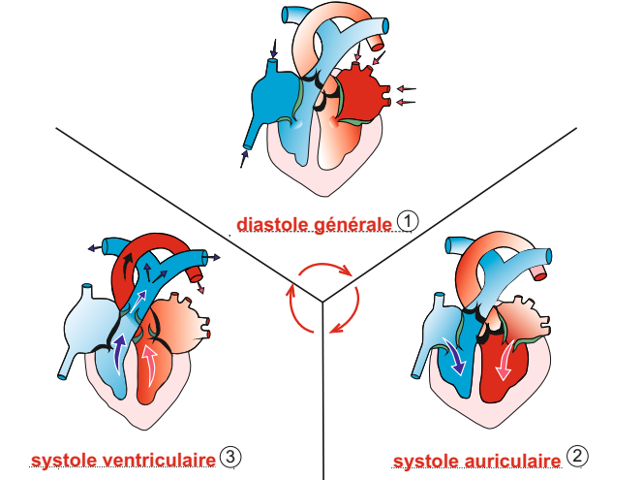

Slide 41
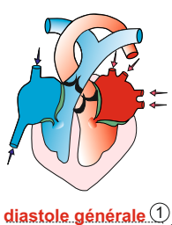
Diastole générale :
Les oreillettes et les ventricules se relâchent, la pression du sang diminue à l’intérieur du cœur. Le sang arrive par les veines, s’écoulent dans les oreillettes.

Slide 42
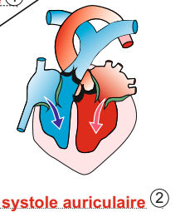
Systole auriculaire :
Les oreillettes se contractent, les valvules auriculo-ventriculaires s’ouvrent, le sang est propulsé vers les ventricules.

Slide 43

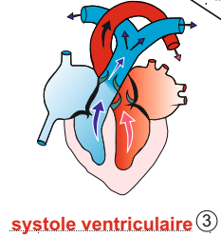
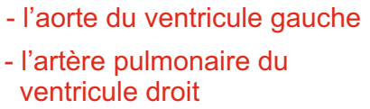
Systole ventriculaire :
Les oreillettes se relâchent, les valvules auriculo-ventriculaires se ferment, la contraction des ventricules augmente la pression intra-ventriculaire du sang, ce qui permet l’ouverture des valvules ventriculo-artérielles et le sang est éjecté vers les artères.

Slide 44
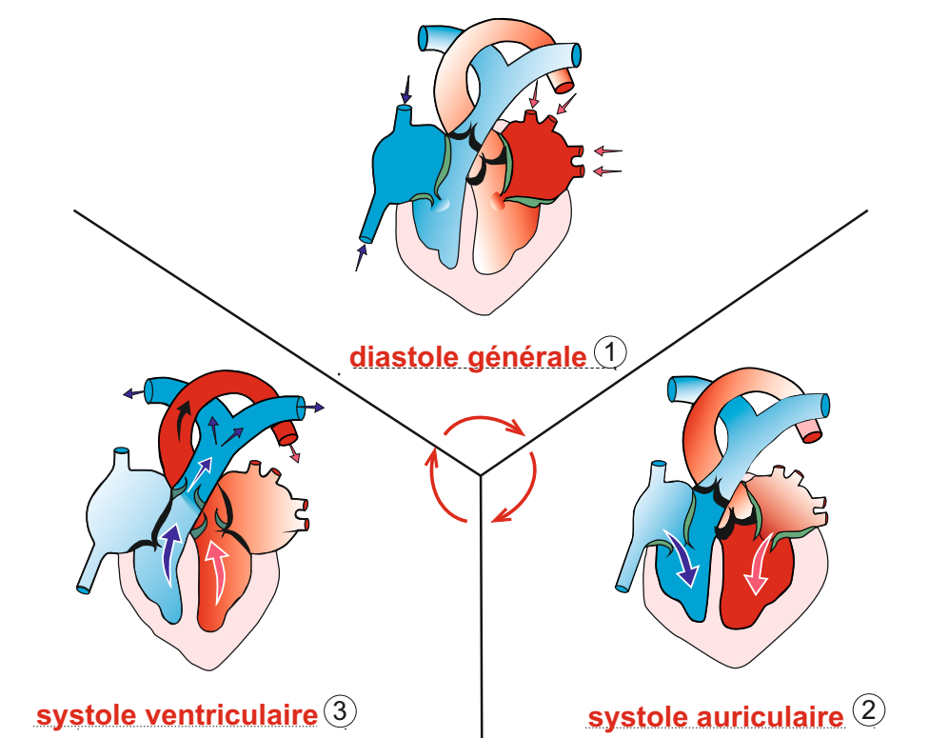

Slide 45
2) La circulation sanguine :

Slide 46
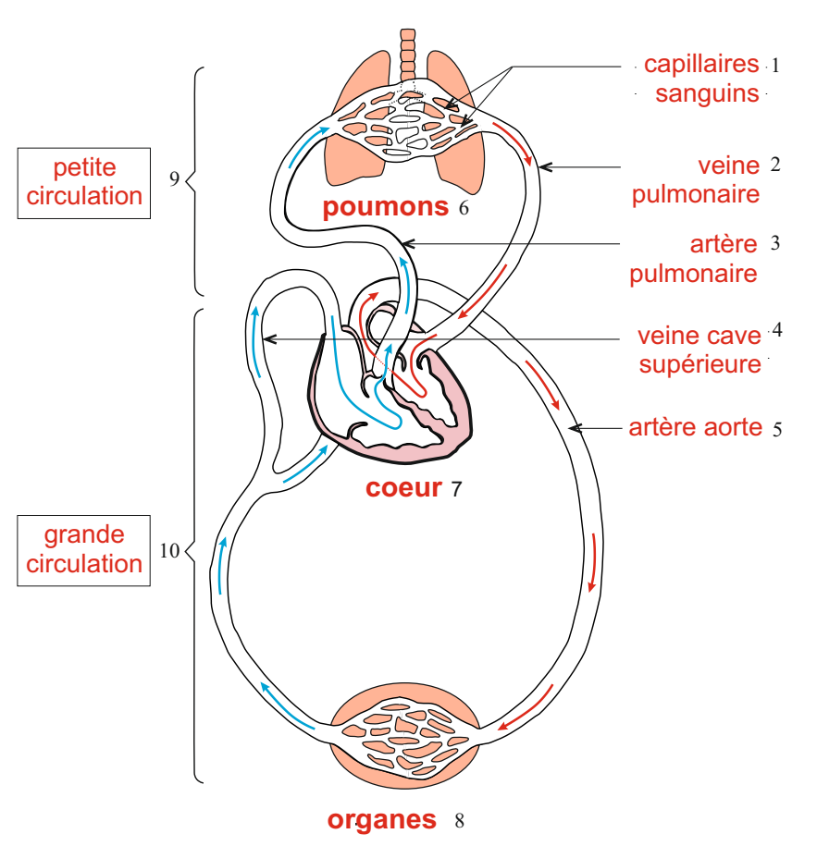

Slide 47
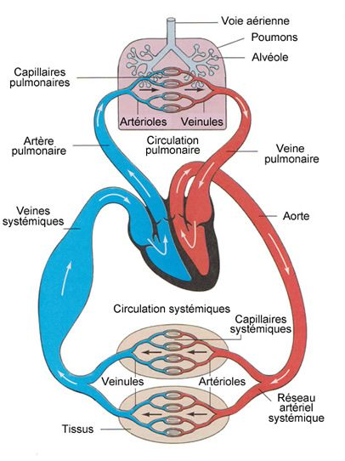

Slide 48
Remarques :
Le cœur jour le rôle d’une double pompe :
- Cœur gauche : pompe du sang riche en O₂.
- Cœur droit : pompe du sang riche en CO₂.

Slide 49
L'Homme, possède un système circulatoire clos, Le sang suit un double trajet dans l'organisme :

Slide 50
- La circulation pulmonaire, issue du cœur droit, permet les échanges respiratoires avec les poumons. Le sang quitte le cœur par l'artère pulmonaire, passe dans les réseaux des capillaires pulmonaires, où il y a des échanges de gaz avec l'air contenu dans les alvéoles pulmonaires puis retourne au cœur gauche par 4 veines pulmonaires.

Slide 51
- La circulation générale (Systémique), issue du cœur gauche, permet les échanges avec tous les autres organes. Le sang quitte le cœur par l'artère aorte, il est conduit dans les capillaires de tous les organes du corps, puis retourne au cœur droit par les veines caves.

Slide 52
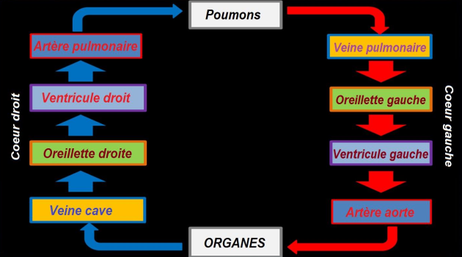

Slide 53
REMARQUE !
Une bonne alimentation, une pratique du sport et une bonne hygiène de vie sont importantes pour conserver un système circulaire en bon état de fonctionnement, et limiter les risques de maladies cardio-vasculaires, comme l'athérosclérose et l'infarctus.

Slide 54
